Slide 3
1 Coríntios 10:31

Slide 4
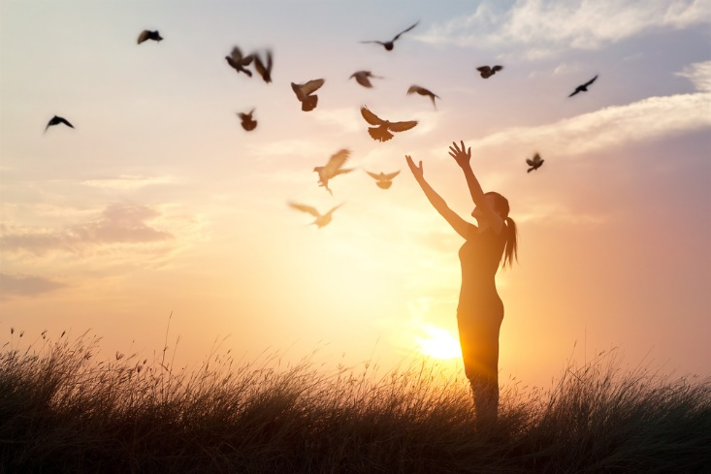
ADORAÇÃO é atribuir valor em alta conta ao que é adorado, nos cabe atos de adoração a Deus em tudo que fazemos: “
Portanto, quer comais, quer bebais ou façais qualquer outra coisa, fazei tudo para a glória de Deus”.
(1 Co 10:31)

Slide 5
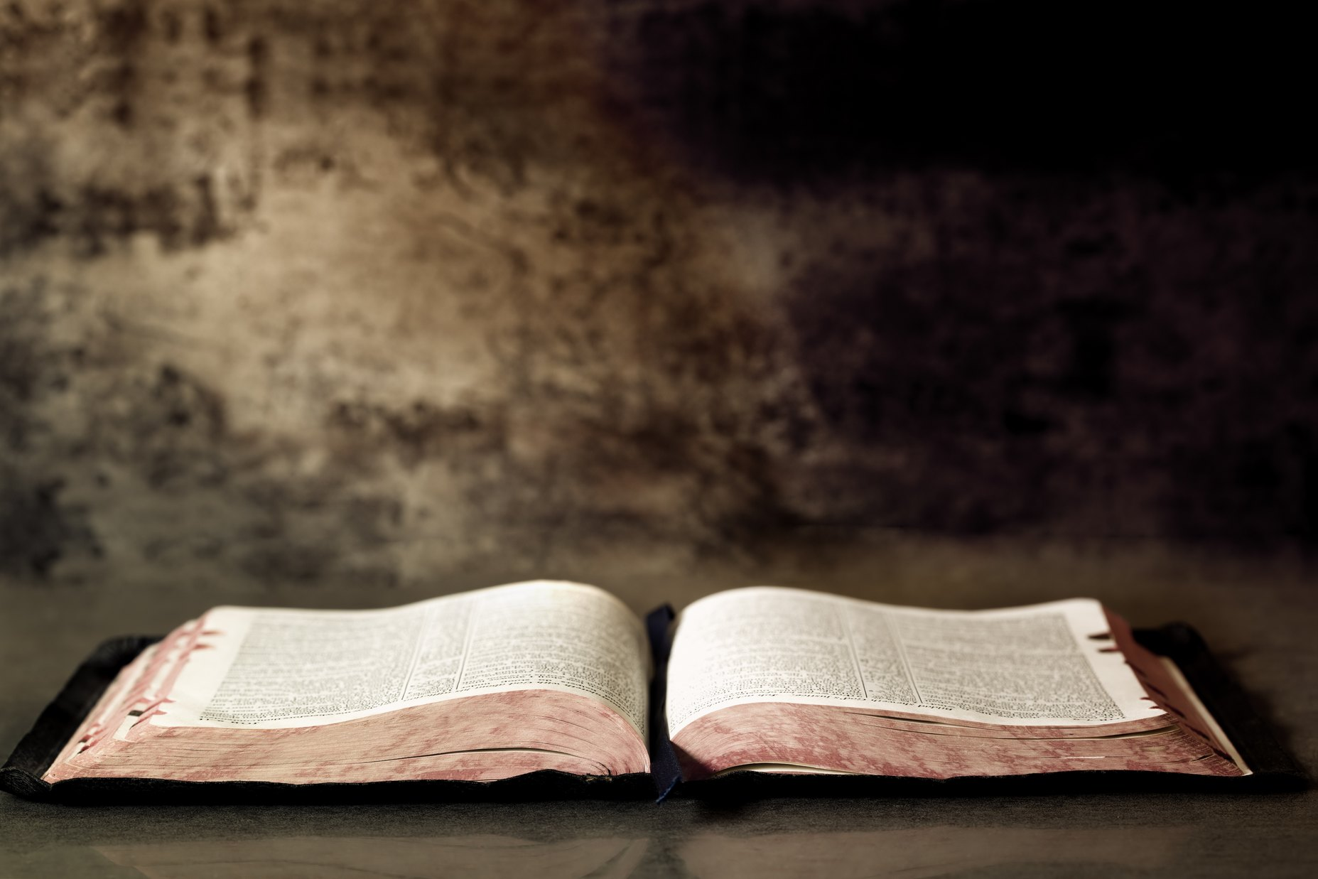
Na Bíblia temos relatos de pessoas que viveram para adorar a
Deus, e seus nomes estão na galeria dos heróis da fé e certamente
no livro da vida. Suas histórias, seus fracassos, seus desafios e
provações, seus piores e seus melhores dias, nos mostram que
não importa o momento, a circunstância e a situação, nós estamos
aqui para adorar a Deus

Slide 6
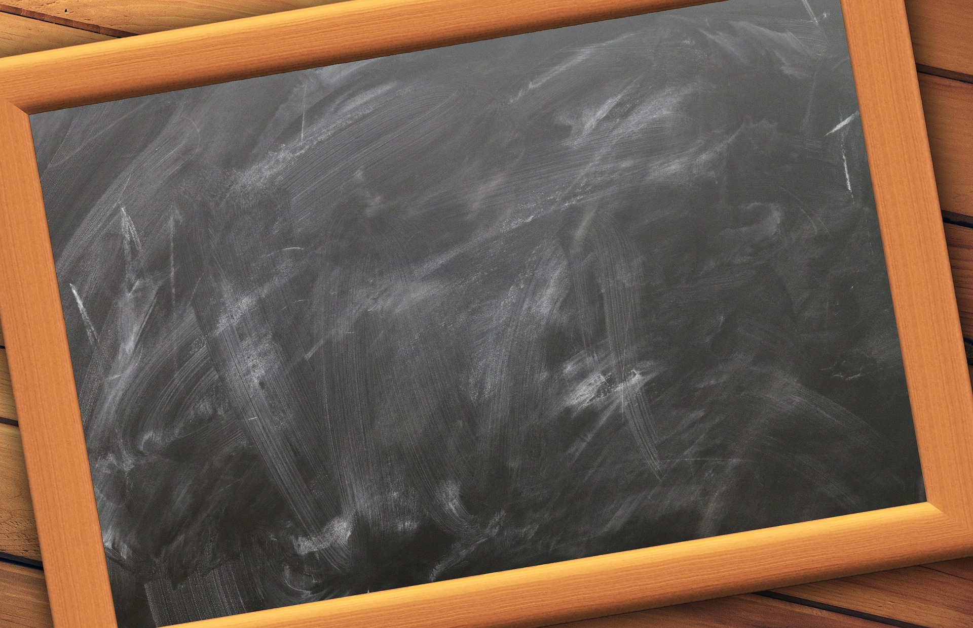
ESCOLA DAS
AFLIÇÕES

Slide 7
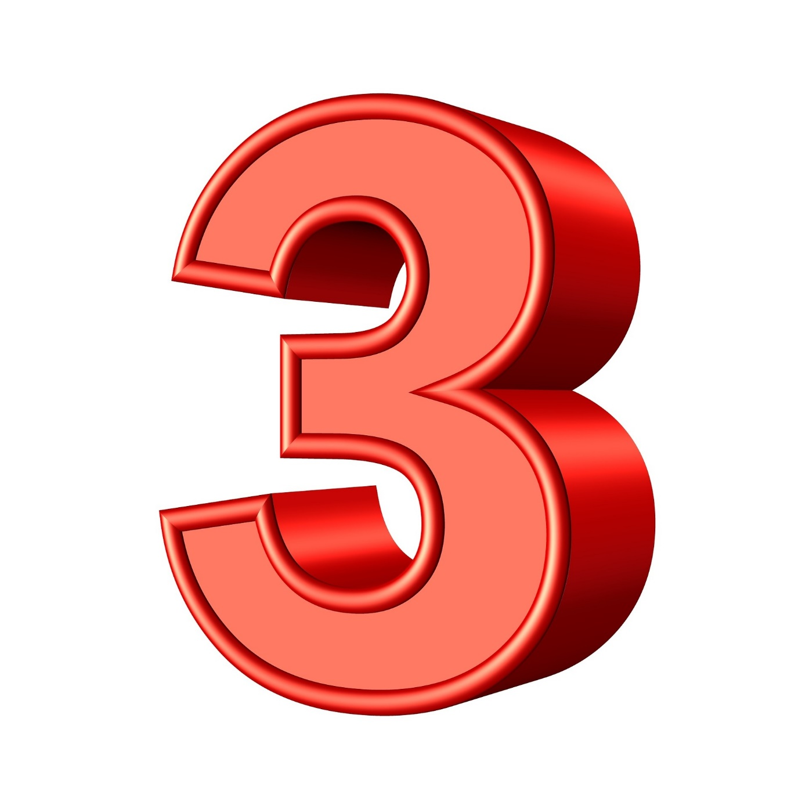
“ESCOLA DAS AFLIÇÕES”
é o nome da escola que estamos
matriculados nesta terra, para aprender 3 coisas básicas:

Slide 8
1ª
O que Deus fala em Sua Palavra;
2ª
O que Deus pede em Sua Palavra;
3ª
Qual a minha escolha diante disso a cada dia.

Slide 9
A aprovação nesta escola resultará em um caráter sem a mancha do egoísmo e do orgulho que nos habilitarão para os Céus.

Slide 10
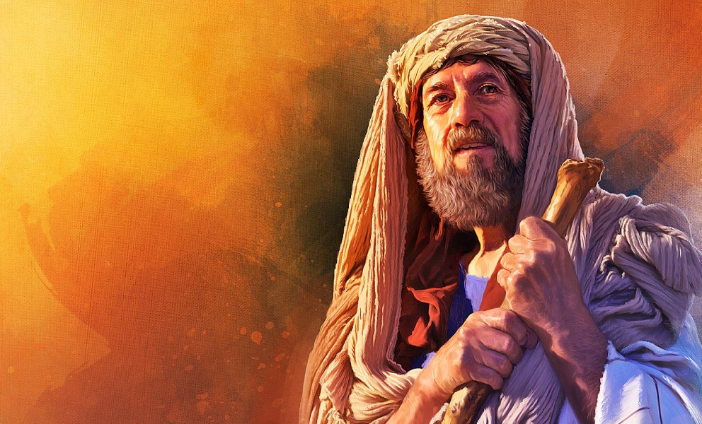
Um exemplo disso na Bíblia é o que Deus fala com Abraão...
Ele pede que Abraão deixe suas terras e parentes... pede para sacrificar seu único filho. E Abraão escolheu obedecer.

Slide 11
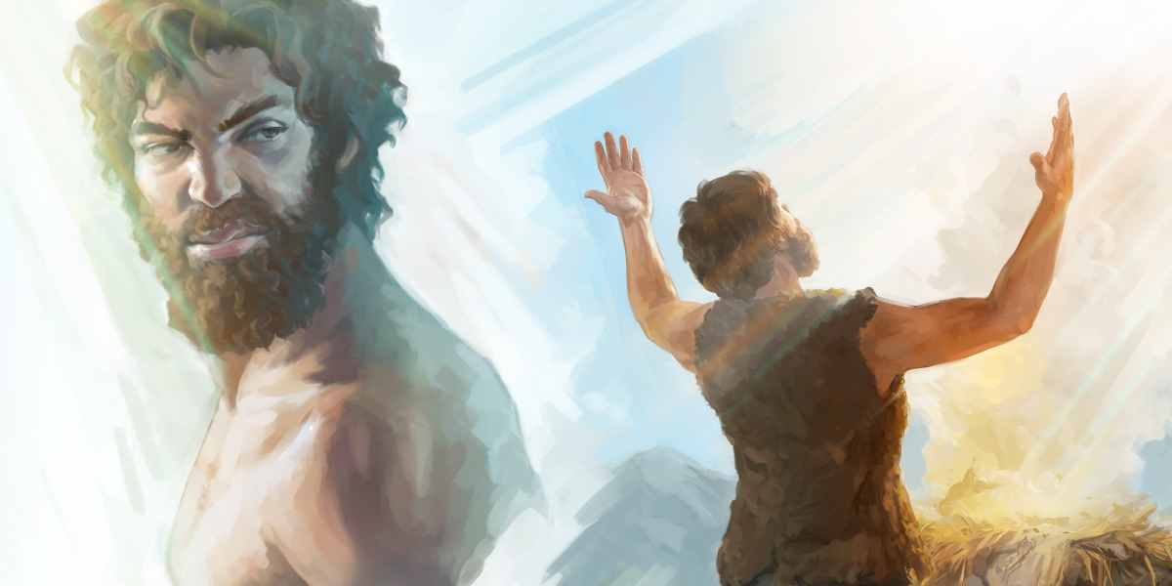
Caim que teve sua oferta rejeitada por Deus, sacrificando Abel, seu irmão, que teve a oferta aceita por Deus, gerando inveja;

Slide 12
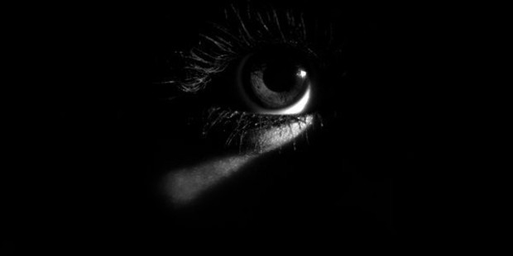
O mesmo sentimento que tirou Lúcifer e uma terça parte dos anjos do Céu.

Slide 13
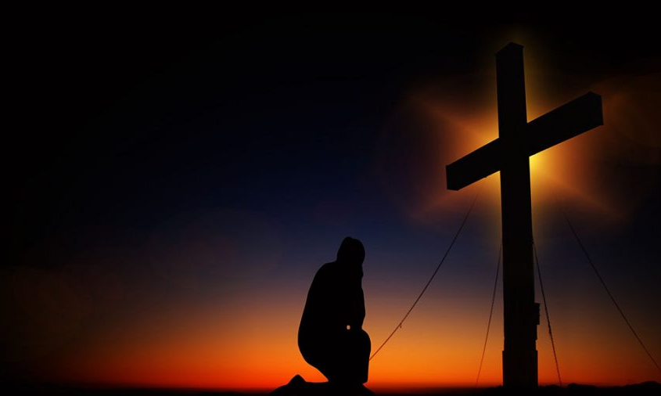
Agora, vemos um pai sacrificando seu filho por amor na mais alta conta de adoração, fruto da obediência pela fé, um tipo ou símbolo do que Deus fez com seu Único Filho, Jesus.

Slide 14
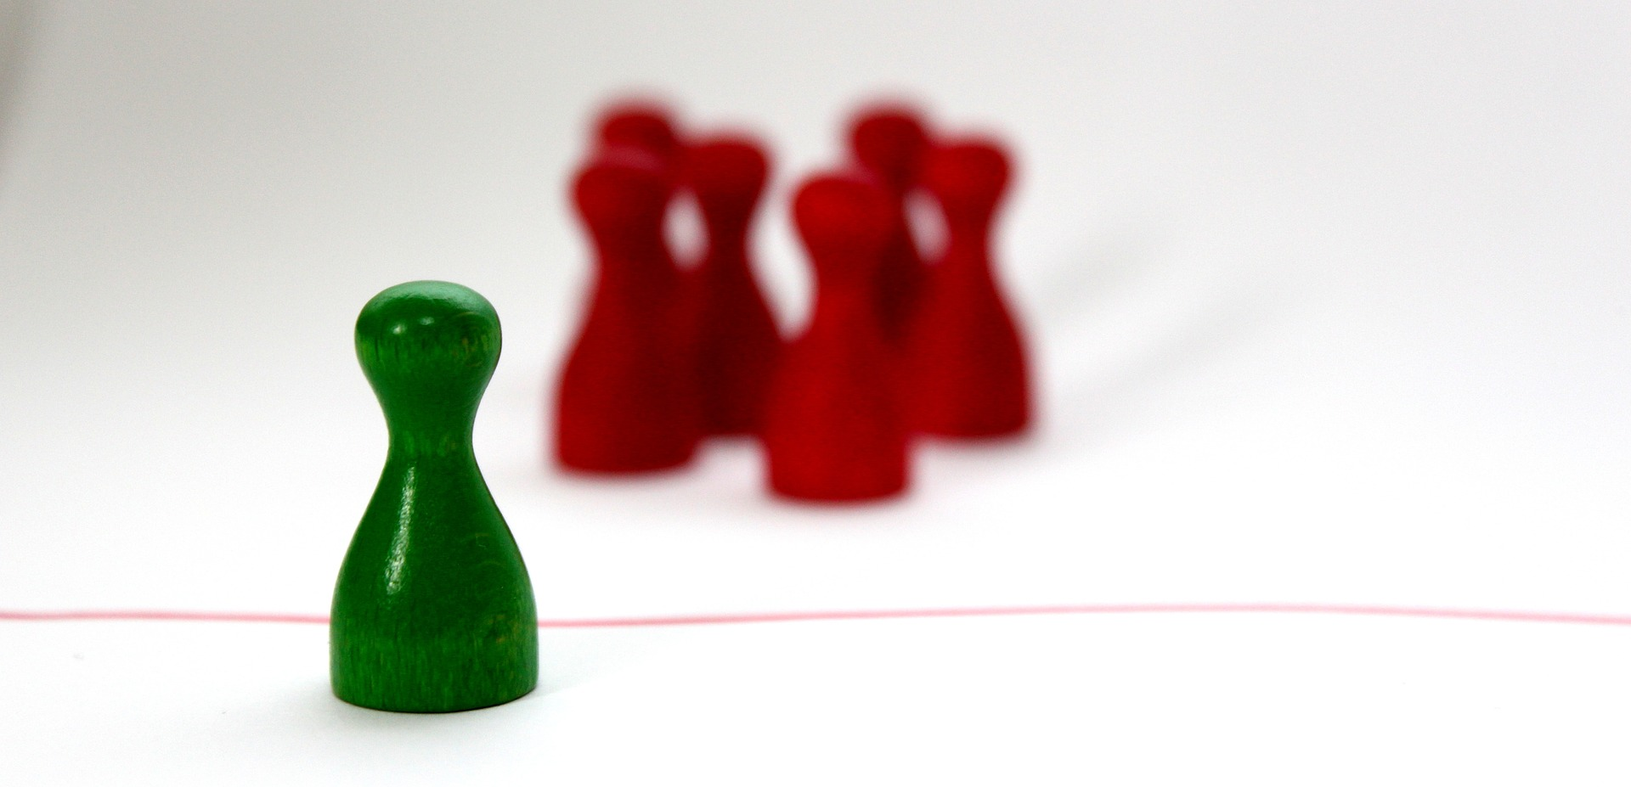
Abraão viveu como estrangeiro e peregrino. Umas das razões pelas quais ele teve que negociar um local para o sepultamento de sua esposa... pois estrangeiros não poderiam ser sepultados fora de sua terra natal, costume praticado até hoje no Oriente Médio.

Slide 15
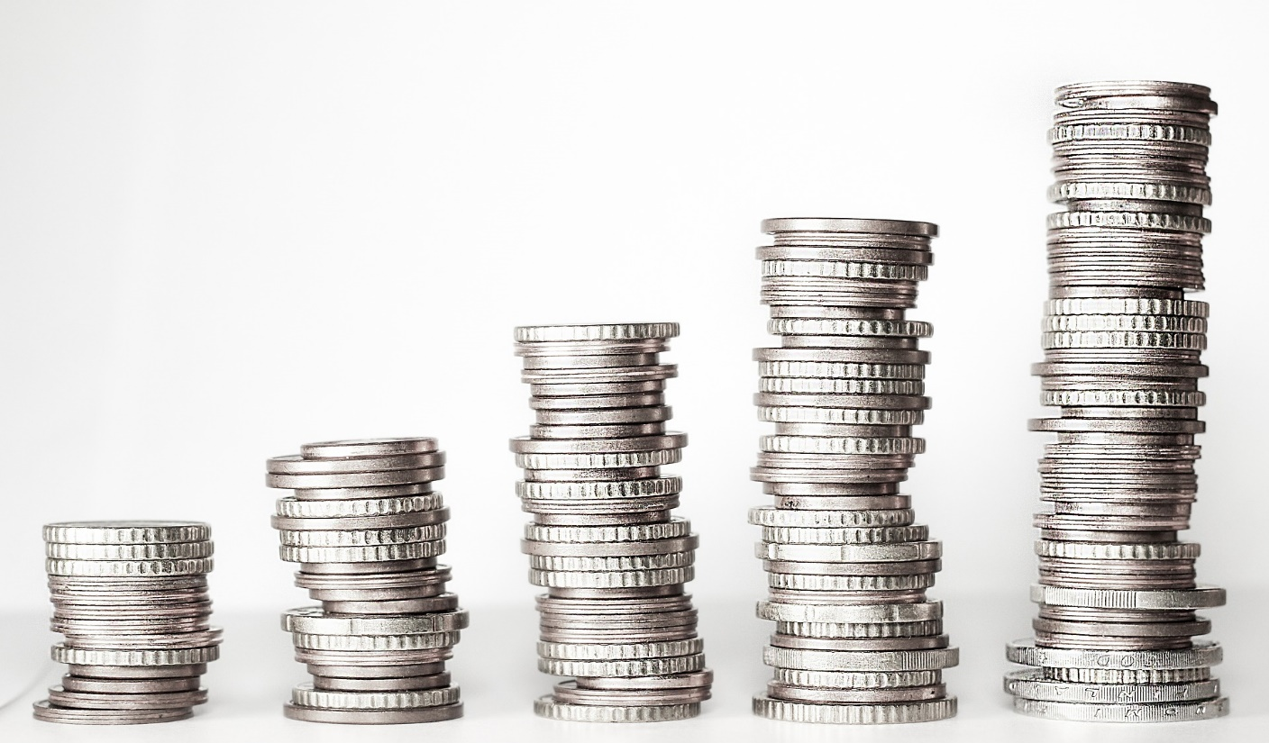
O valor do campo comprado por Abraão era de 400 siclos (moedas) de prata, esse foi um dos terrenos mais caros negociados na Bíblia, sendo que era para uma sepultura, não para plantação ou construção. Para percebermos a diferença, José foi vendido por 20 moedas de prata.
Gênesis 23:4-18

Slide 16
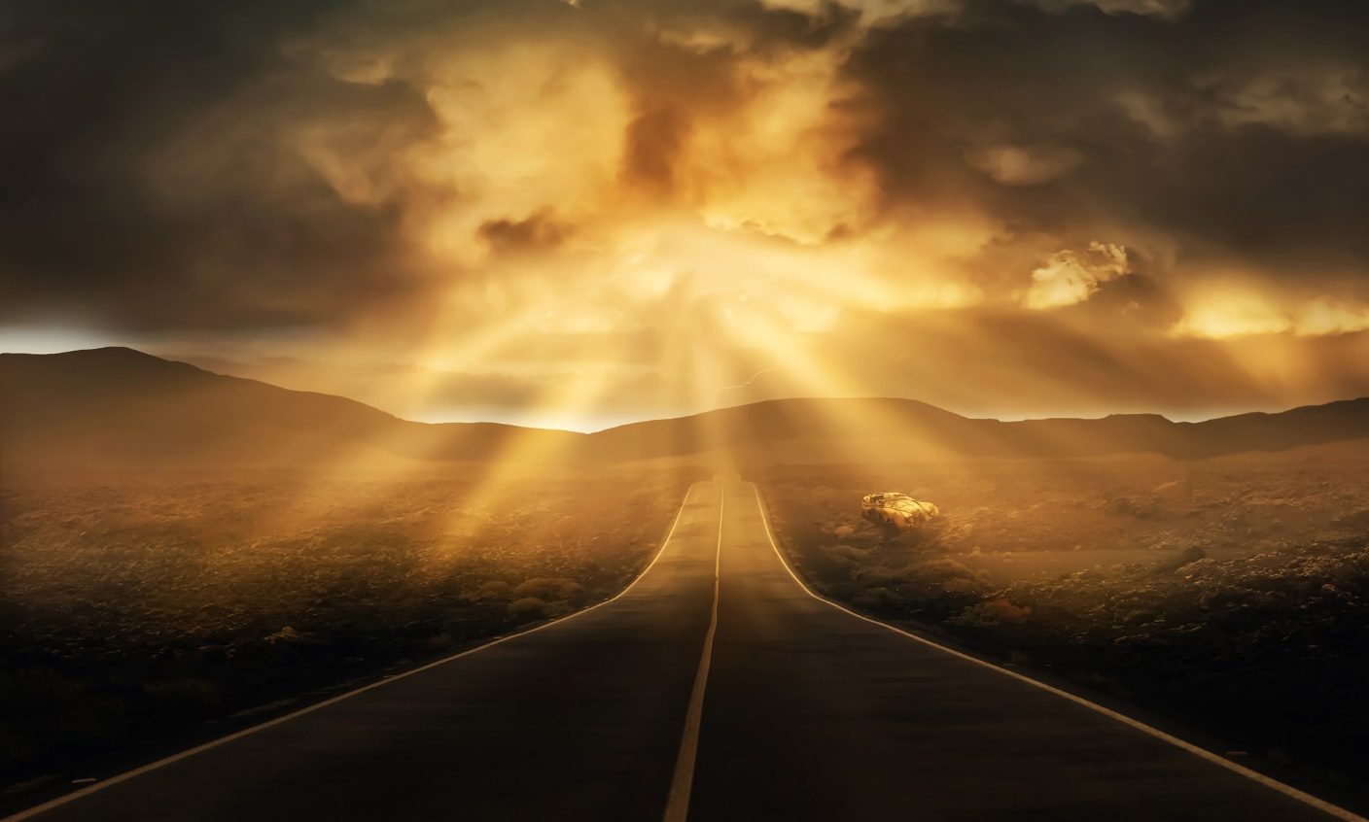
Estamos aqui também só de passagem, não trazemos e levamos nada deste mundo:
“Também não se venderá a terra em perpetuidade, porque a terra é minha; pois vós estais comigo como estrangeiros e peregrinos”.
Levítico 25:23

Slide 17
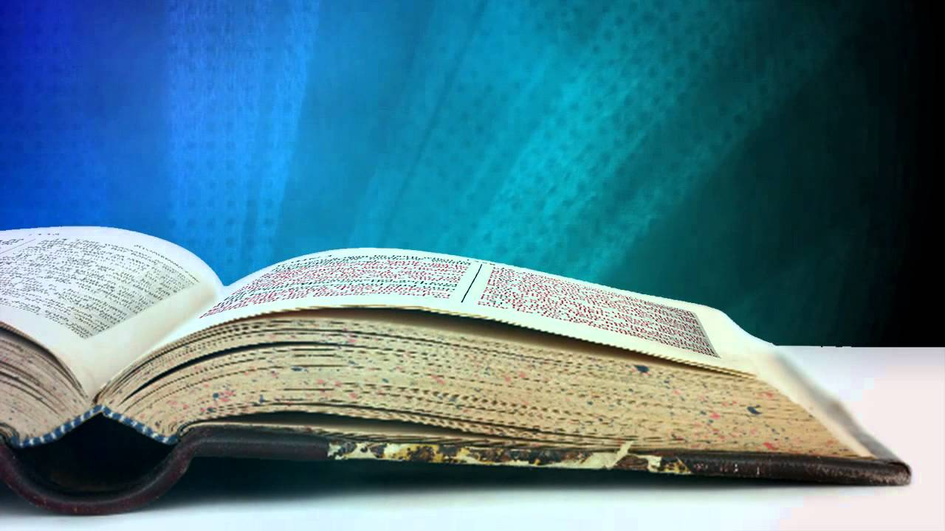
“Porque somos estrangeiros diante de ti e peregrinos, como o foram todos os nossos pais; como a sombra são os nossos dias sobre a terra, e não há permanência”.
1 Crônicas 29:15

Slide 18
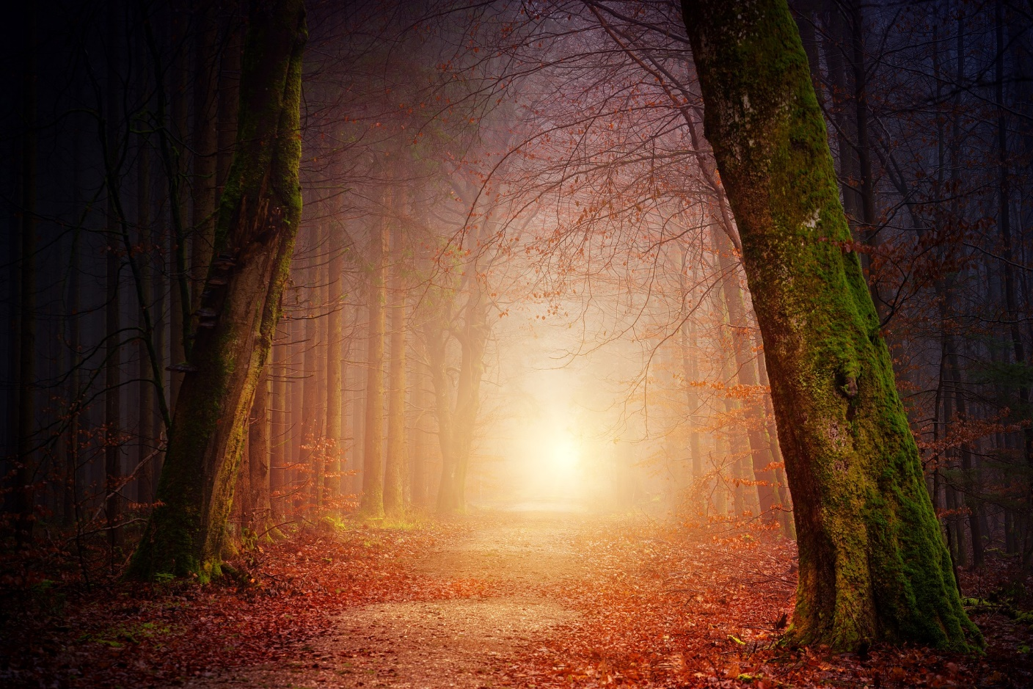
Não importa a velocidade do caminho, mas o caminho certo. Por mais ansiosos que sejamos não podemos acrescentar um côvado... em nossa sepultura.

Slide 19
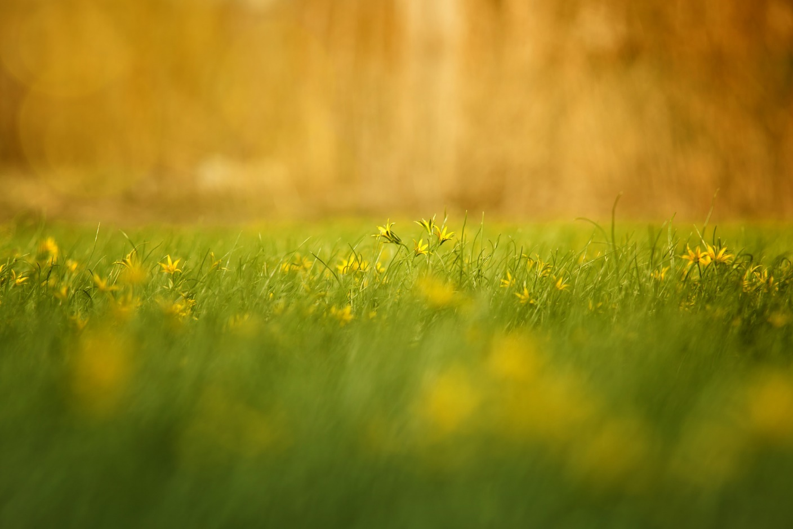
PRECISAMOS APRENDER A VIVER UM DIA DE CADA VEZ

Slide 20
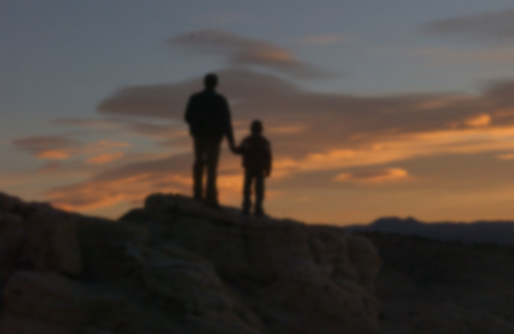
No mundo em que vivemos nós passamos por muitos problemas e aflições, mas diante desses dias difíceis que enfrentamos, ou que iremos enfrentar, precisamos saber que o que realmente importa é o momento presente, e para onde estamos indo.

Slide 21
“Todos estes morreram na fé, sem terem alcançado as promessas; mas tendo-as visto e saudado, de longe, confessaram que eram estrangeiros e peregrinos na terra”.
Hebreus 11:13

Slide 22
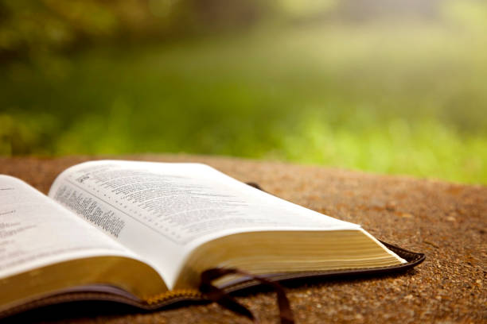
Precisamos nos lembrar que estamos neste mundo só de passagem... Uma das maiores crises globais é a quantidade de refugiados em busca de um lar... de um país. Aqueles que estão em Cristo não são “estrangeiros e peregrinos, mas concidadãos dos santos, e […] da família de Deus”.
Efésios 2:19

Slide 23
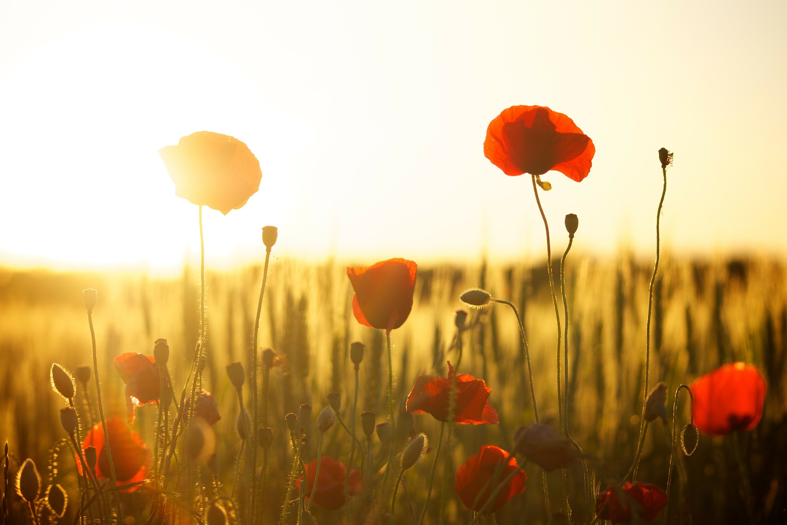
Nós temos um lar que nos espera, é para lá que estamos indo.

Slide 24
Nesta caminhada rumo ao lar, enfrentaremos momentos de grandes dificuldades, e nesses dias precisamos lembrar de três coisas:
Lembre-se
de ouvir o que
Deus fala em
Sua Palavra.
Lembre-se
de atentar ao
que Deus pede
em Sua Palavra.
Lembre-se
de decidir corretamente
a cada dia.

Slide 25
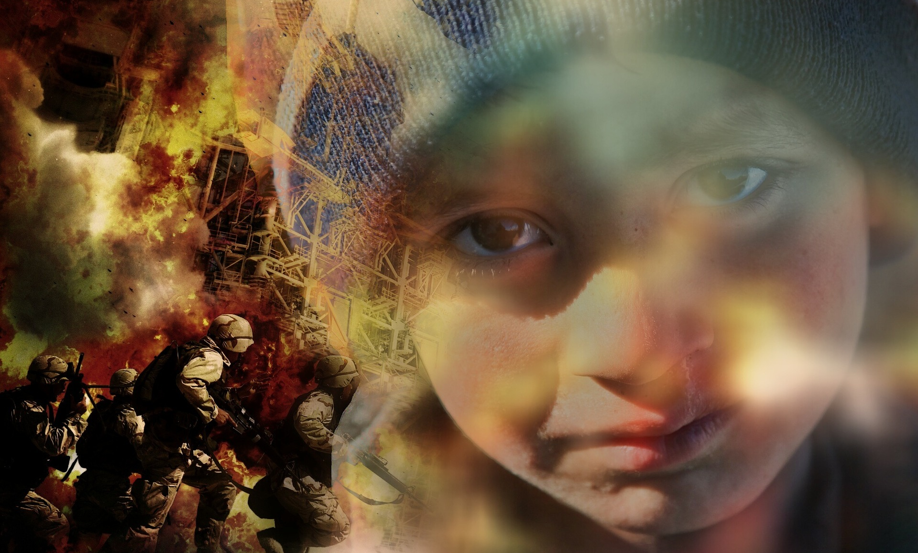
Uma família de refugiados

Slide 26
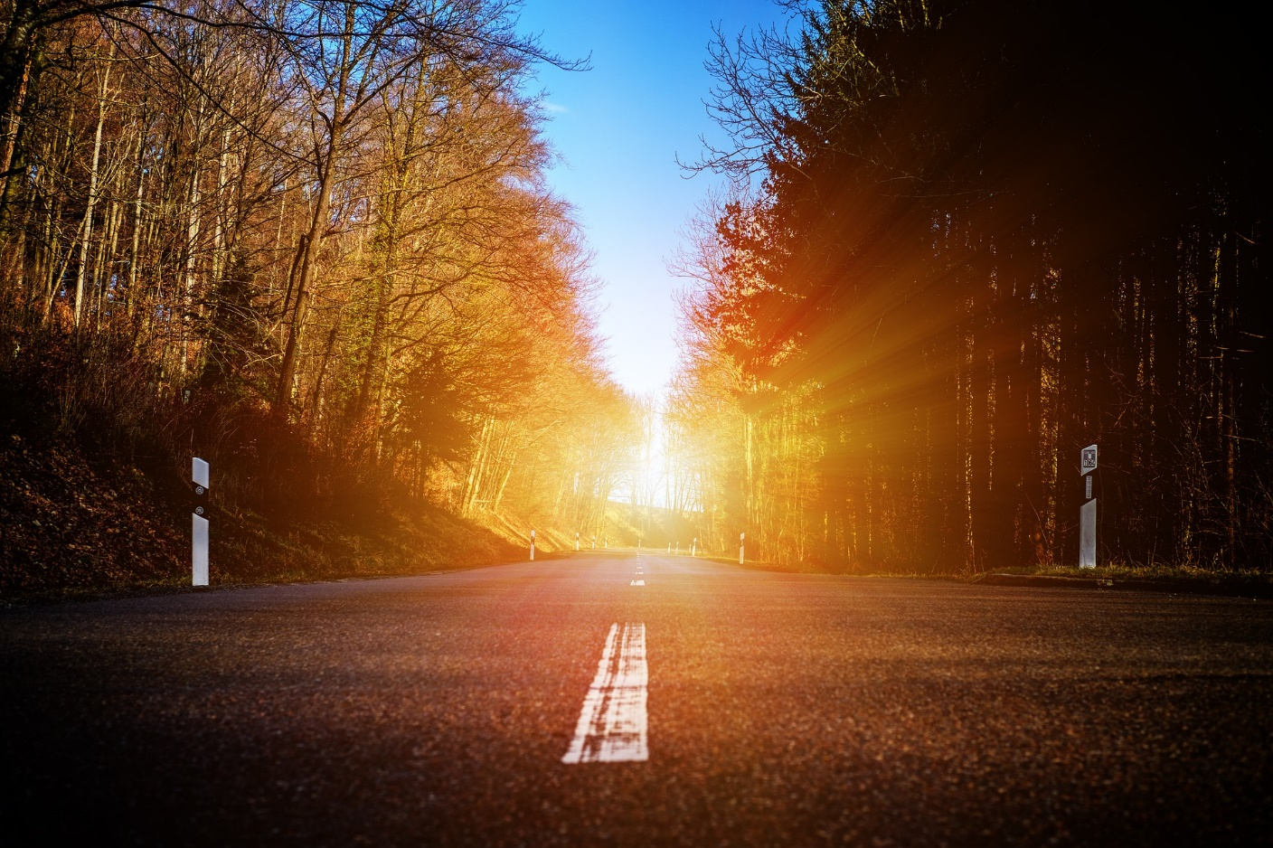
Adoração é Missão quando ouvimos a voz de Deus e vamos cumprir Seus propósitos aonde Ele entende que é o melhor.

